Slide 1

Université des sciences et de la technologie Houari Boumediene techniques de l’information et de la communication Faculté d’informatique Section SIGL

Slide 2
SOMMAIRE
Introduction
Matériel informatique
Réseaux et communications
Services et plateformes numériques
Google services
Microsoft tools
Git et GitHub
Conclusion

Slide 3
INTRODUCTION
Ensemble des techniques et des équipements informatiques permettant de communiquer à distance par voie électronique (câble, téléphone, Internet, etc.)
Ensemble des technologies issues de la convergence de l'informatique et des techniques évoluées du multimédia et des télécommunications, qui ont permis l'émergence de moyens de communication plus efficaces, en améliorant le traitement, la mise en mémoire, la diffusion et l'échange de l'information

Slide 4
INTRODUCTION
Technologies:
ce sont les outils, support ou moyens permettant le traitement de l’information.
Information:
c’est tout renseignement ou donnée sous différents formats (écrit, sonore, visuel, ou audiovisuel) codés capable d’être stocké et transmis, permettant de prendre des décisions (déclencher, modifier ou arrêter un processus)
Communication:
c’est l’échange et le partage des informations à travers les moyens d’échanges tels que les câbles et les satellites.

Slide 5
Matériel informatique

Slide 6
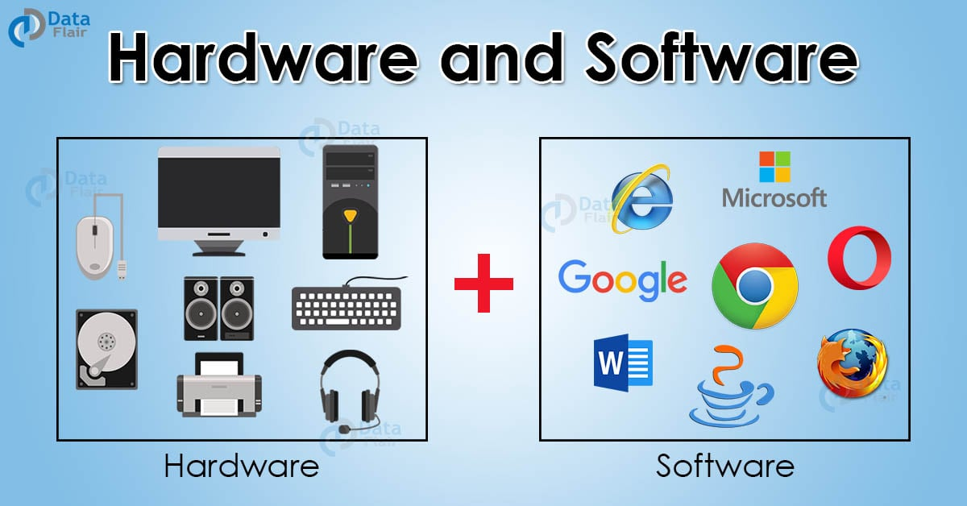
Orodinateur
C’est une machine qui permet l’acquisition de l’information par les unités d’entrée, le traitement d’un ensemble d’instructions par les moyens de calcul et l’afficher en utilisant les unités de sortie.

Slide 7
Orodinateur
Hardware(Matériel)=la partie physique
→les unités d’entrée : clavier, souris, scanner
→ les unités de sortie : écran, imprimante, hautparleur
→ l’unité centrale : elle contient carte mère (processeur, mémoire), les disques durs, les lecteurs CD, DVD, disquettes, lecteurs amovibles.
4.1.2. Software (Logiciel)
→les logiciels d’application: les logiciels de bureautique (Word, Excel, PowerPoint….), logiciel su traitement d’images (Photoshop, Illustrator….).
→les logiciels de système= systèmes d’exploitation

Slide 8
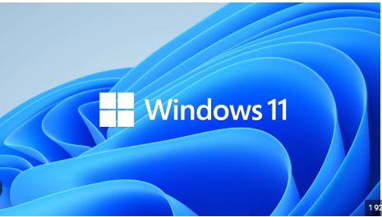
LOGICIELS
Windows
Windows est une gamme de systèmes d’exploitation produite par Microsoft dans plusieurs versions depuis 1985, principalement destinés aux ordinateurs compatibles PC, il permet d’exécuter plusieurs programmes à la fois et de partager des informations.

Slide 9
 | Windows | Linux
Ressemblances | Est un système d’exploitation | Est un système d’exploitation
 | Mode graphique | Mode graphique
 | Mode ligne de commande :CMD | Mode ligne de commande :CMD
 | Multitâche | Multitâche
 | Multiutilisateur (pas comme linux) | Multiutilisateur
Différences | Versions de Windows : Windows XP, Windows 7…………..,Windows 10,11 | Les distributions de Linux :Fedora, Debian,Ubunto,Mandriva
 | Doit se trouver dans la partition principale pour pouvoir démarrer | Peut démarrer d’une partition partition principale ou d’une partition logique
 | Système d’exploitation commercial : son code source n’est pas accessible par l’utilisateur | Système d’exploitation libre: son code source est ouvert(open source) Le code source est modifiable par l’utilisateur selon ses besoins
 | Windows client est différent de Windows serveur | Linux client et serveur au même temps
 | S’installe sans les autres applications (Microsoft office est un logiciel payant) | S’installe aves les autre applications (open office)
 | Ne tient pas compte de la casse | Respect de la casse
 | Moins sécurisé | Plus sécurisé

Slide 10
LOGICIELS
Microsoft Office
→ est un ensemble d’outils bureautiques développés par la société Microsoft qui fonctionne sur les plates-formes fixes et mobiles.
Elle fournit une suite de logiciels comme :
Word, Excel, PowerPoint, OneNote, Outlook, Access et/ou Publisher.
→ La première version apparut en novembre 1990.
→ Microsoft Office propose une version web qui s'utilise directement en ligne depuis un navigateur web.
Office existe également pour les appareils mobiles : Windows Phone, iPhone, iPad, téléphones ou tablettes Android ; on l'appelle alors selon l'appareil utilisé : Office Mobile, Office pour iPad, Office pour iPhone ou Office pour Android.

Slide 11
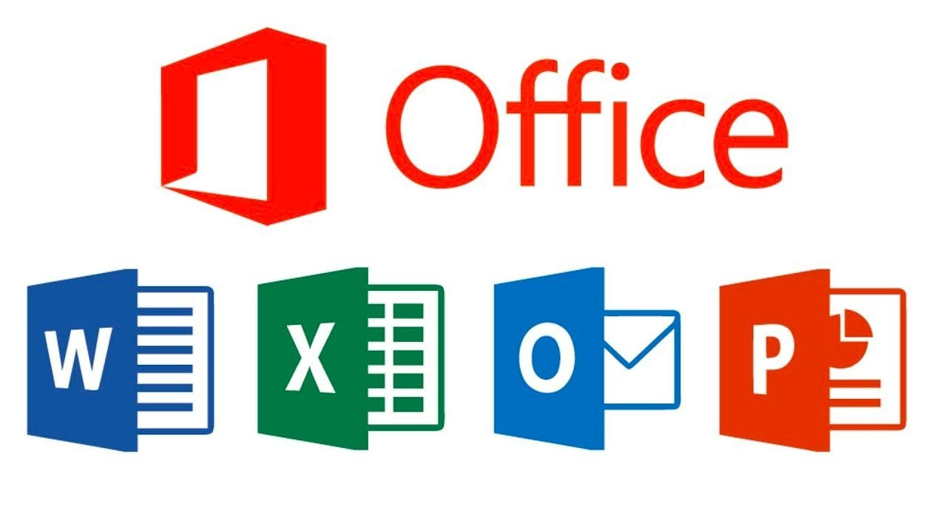
LOGICIELS

Slide 12
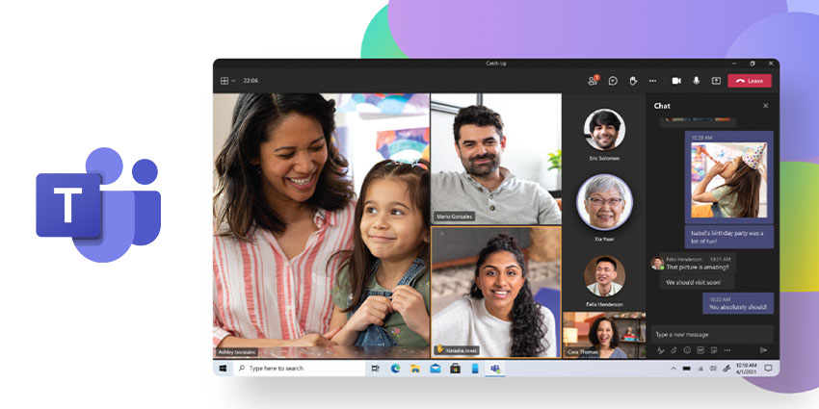
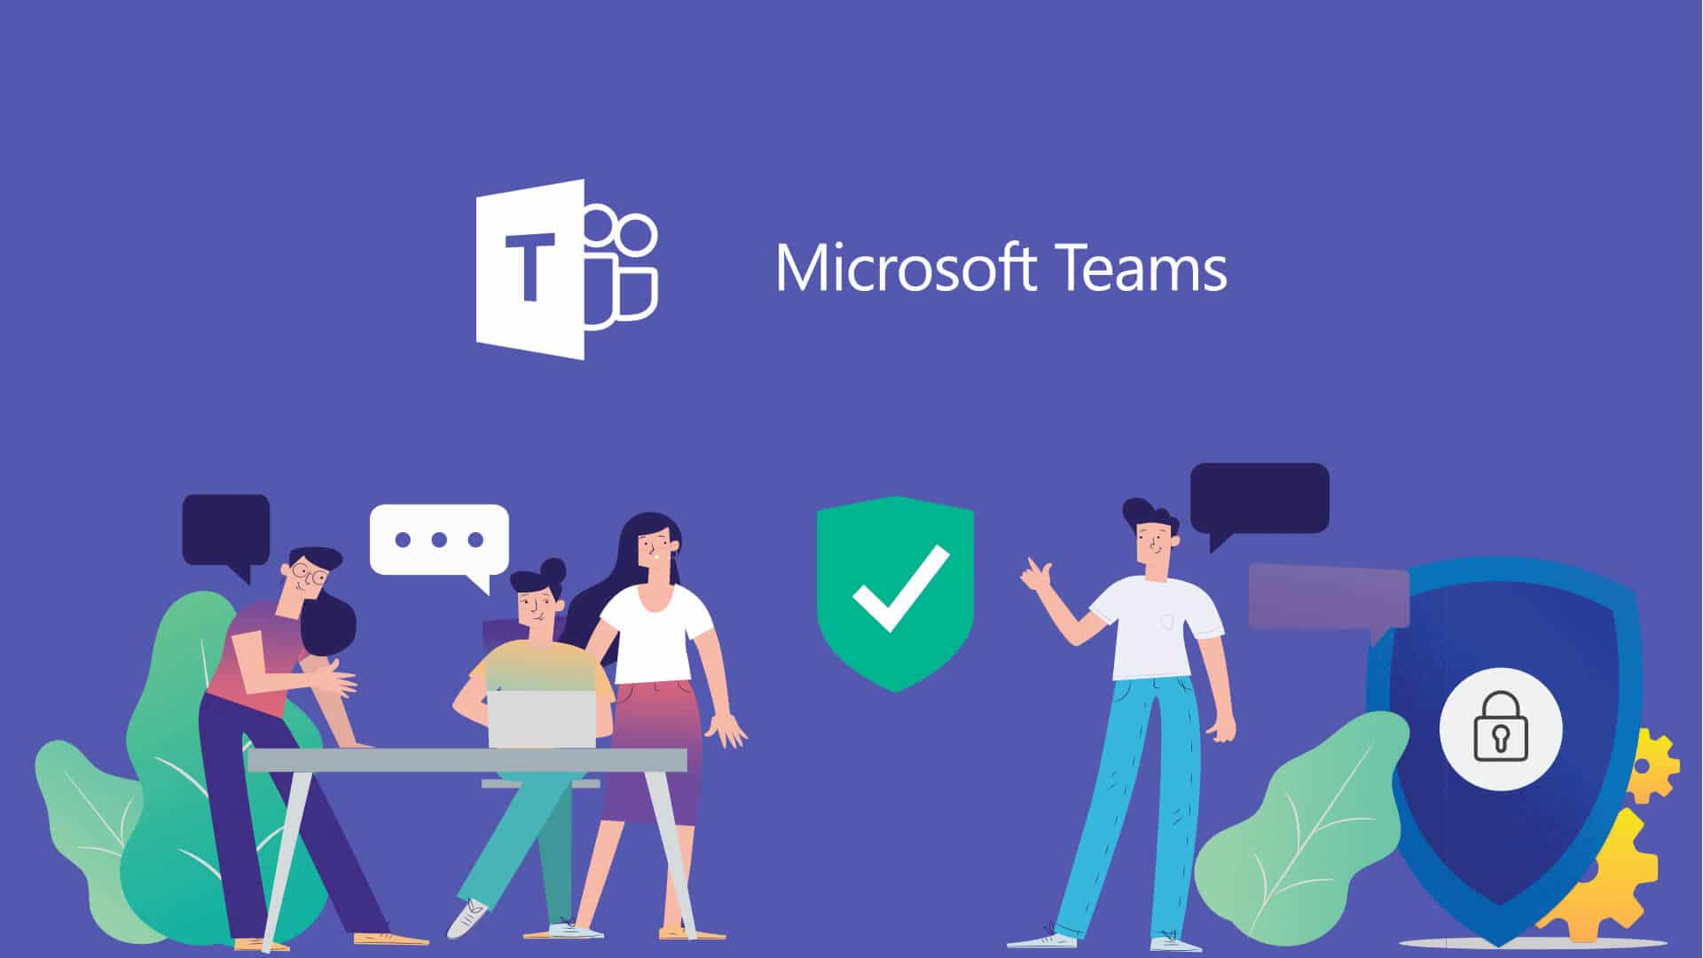
LOGICIELS
Microsoft Teams: est une plateforme de collaboration et de communication en ligne développée par Microsoft. Elle permet aux équipes de travailler ensemble plus efficacement, quel que soit leur emplacement géographique.

Slide 13
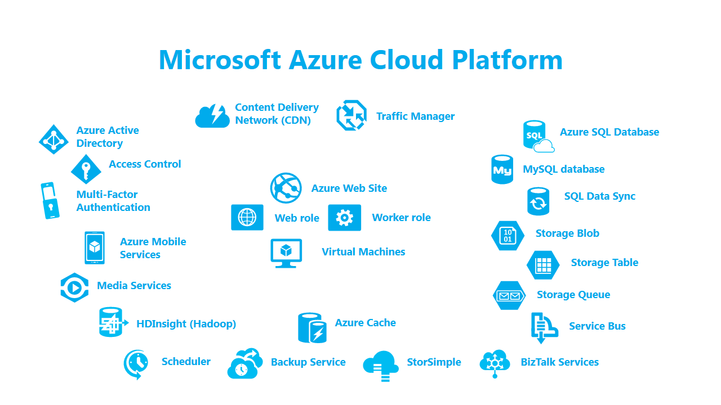
LOGICIELS
Microsoft Azure: souvent simplement appelé Azure, est une plateforme de cloud computing développée par Microsoft. C'est un peu comme un immense centre de données virtuel où vous pouvez stocker, gérer et utiliser des ressources informatiques (comme des serveurs, des bases de données, des logiciels, etc.) via Internet.

Slide 14
RESEAUX ET COMMUNICATIONS

Slide 15
INTERNET
Acronyme de « Interconnected Networks » : réseaux interconnectés.
Elle est définie comme un réseau informatique mondial connectant un ensemble de réseaux internationaux, régionaux et locaux basés sur le même protocole TCP/IP (Transmission Control Protocol / Internet Protocol).
Elle est apparue en 1969, comme un réseau militaire sous le nom ARPANET, constitué de quatre nœuds : trois en Californie et un à Salt Lake City aux États-Unis.
Au cours des années 70, le réseau est devenu scientifique, d’où la première liste de diffusion électronique était créée : SF-Lovers, sur la science-fiction. Alors dans les années 1990, l’'Internet s'est imposé au grand public par la naissance du : World Wide Web (WWW).

Slide 16
web
C’est une partie de l’Internet qui permet la consultation des pages accessibles sur des sites stockés sur des serveurs l’aide des applications appelées navigateur
Internet est considéré comme un réseau informatique mondial, où l’infrastructure globale est basée sur le protocole TCP/IP, et sur laquelle s’appuient différents services, dont le Web.
Le web est simplement le système qui permet de naviguer de page en page en cliquant sur des liensdans un navigateur pour consulter des informations à partir d’internet.
Donc, l’internet est la structure et le Web est ce qui y circule.
Internet est le réseau, l’infrastructure et Le Web est un service sur ce réseau.

Slide 17
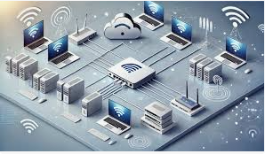
RESEAU INFORMATIQUE
Un réseau informatique est un ensemble d’ordinateurs ou d’autres périphériques reliés entre eux par des liaisons de transmission. Il permet d’échanger de l’information numérique, partager des ressources matérielles et logiciels selon des règles bien définies.

Slide 18
Services et plateformes numérique

Slide 19
Messagerie électronique
La messagerie électronique, le courrier électronique, courriel, e-mail, mail est un service de transmission de messages écrits et de documents envoyés électroniquement via le réseau Internet dans la boîte aux lettres électronique d’un destinataire choisi par l’émetteur.
Pour utiliser le service de la messagerie électronique, il nous faut :
Un ordinateur avec accès à Internet.
Un compte de messagerie (une adresse électronique) avec un fournisseur de services (un client de messagerie) tels que Yahoo Mail, Gmail, Hotmail, etc.
Les plus communs sont Hotmail (Microsoft), Gmail (Google), Yahoo Mail (Yahoo).

Slide 20
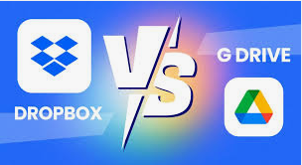
TRANSFERT DE FICHIER
Le transfert de fichier est une opération informatique sur un réseau TCP/IP, consiste à transférer un fichier disponible sur une première machine vers une deuxième sans l’utilisation d’un support physique tel que le DVD ou une clé USB.

Slide 21
TRANSFERT DE FICHIER
Google drive :
La société Google offre le service de stockage et de transfert de fichier avec un espace limité de 15 giga octet (15Go) avec son application Google drive.
Dropbox :
Est un deuxième exemple du service de stockage et partage de fichiers locaux, il est accessible via tous les navigateurs web, mais aussi en utilisant un système d'exploitation. Il offre la possibilité de synchronisation des fichiers stockés sur le disque dur d’un ordinateur.

Slide 22
TRANSFERT DE FICHIER
Capacité de stockage gratuit

Slide 23
MESSAGERIE INSTANTANEE

Slide 24
Google services

Slide 25
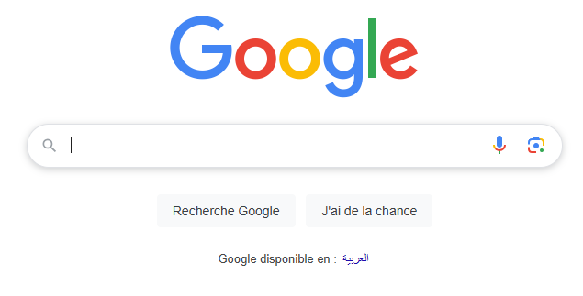
Services de recherche et d’information
Google propose une large gamme de services couvrant différents domaines, allant de la recherche en ligne aux outils collaboratifs, en passant par les services de stockage et de divertissement.
Google Search : Le moteur de recherche le plus utilisé pour trouver des informations sur Internet.
Google News : Un service qui agrège les dernières actualités de différentes sources.
Google Scholar : Une plateforme pour rechercher des articles académiques et des publications scientifiques.

Slide 26

Stockage et gestion de fichiers
Google Drive : Un service de stockage en ligne qui permet de sauvegarder, partager et collaborer sur des fichiers.
Google Photos : Un service de stockage de photos et de vidéos avec des fonctionnalités d'édition et de tri automatique.

Slide 27

Communication et collaboration
Gmail : Un service de messagerie électronique populaire avec des fonctionnalités de recherche avancée et d'intégration avec d'autres services Google.
Google Meet : Une plateforme de visioconférence permettant d'organiser des réunions en ligne.
Google Chat : Un service de messagerie et de collaboration en équipe, intégré à Google Workspace.
Google Calendar : Un calendrier en ligne pour organiser des événements et des rendez-vous, et le synchroniser avec d'autres appareils.
Google Contacts : Un service pour gérer et organiser vos contacts.

Slide 28
Outils de productivité
Google Docs : Un traitement de texte en ligne pour créer, éditer et partager des documents.
Google Sheets : Un tableur en ligne pour créer et collaborer sur des feuilles de calcul.
Google Slides: Un outil de présentation en ligne pour créer et partager des diapositives.
Google Forms : Un outil permettant de créer des sondages, des questionnaires et des formulaires en ligne.
Google Keep : Un service de prise de notes qui permet de créer des listes, des notes vocales, et de les organiser.

Slide 29
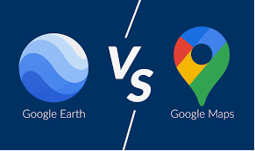
Services de cartographie et navigation
Google Maps : Un service de cartographie et de navigation pour trouver des itinéraires, explorer des lieux et découvrir des avis sur des entreprises.
Google Earth : Un service de visualisation de la Terre en 3D, permettant d'explorer des cartes, des photos satellites et des images historiques.

Slide 30


Services de devertissement et medias
YouTube : La plateforme de partage de vidéos où vous pouvez regarder, télécharger et partager des vidéos.
Google Play Store : Une boutique en ligne pour acheter et télécharger des applications, des jeux, des livres, de la musique, des films et des séries.
Google Play Music / YouTube Music : Un service de streaming musical.

Slide 31

Services pour entreprises et professionnels
Google Workspace : Une suite d'outils professionnels comprenant Gmail, Google Drive, Google Docs, Google Sheets, Google Meet, etc., pour les entreprises.
Google Ads : Un service de publicité en ligne qui permet aux entreprises de promouvoir leurs produits ou services via des annonces payantes.
Google Analytics : Un outil pour analyser les données de trafic sur les sites web.

Slide 32
Autres
Google Translate : Un service de traduction automatique entre différentes langues.
Google Lens : Un outil de reconnaissance d'images qui permet d'identifier des objets, des textes et des lieux à partir d'une photo.
Google Assistant : Un assistant virtuel alimenté par l'intelligence artificielle qui aide à accomplir des tâches via des commandes vocales.
Google Pay : Un service de paiement mobile permettant d'effectuer des paiements et des transferts d'argent.

Slide 33
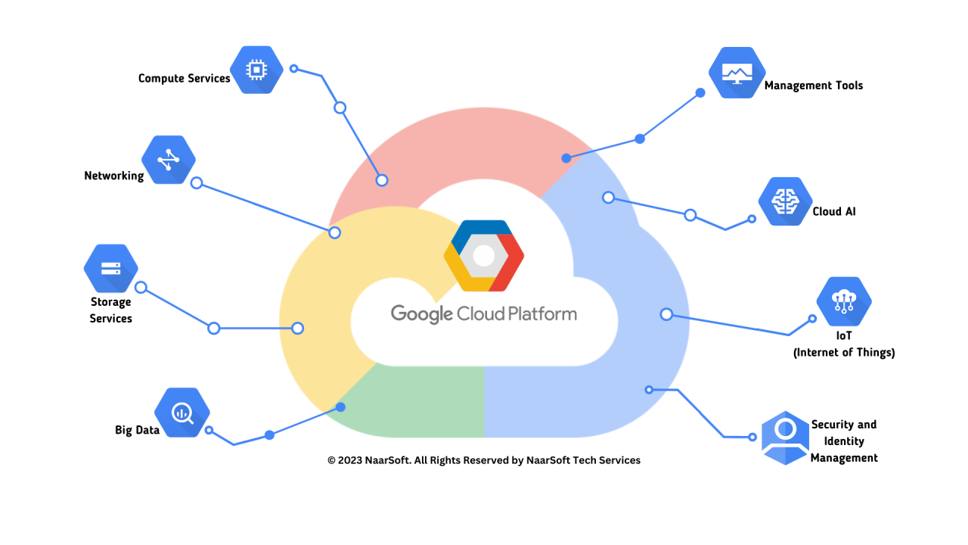
Google Cloud Platform:
Provides scalable cloud services,including compute, data storage, and AI tools.

Slide 34
SYSTÈME DE GESTION DE VERSION

Slide 35
git
Git est un logiciel de versioning créé en 2005 par Linus Torvalds, le créateur de Linux. Un logiciel de versioning, ou logiciel de gestion de version est un logiciel qui permet de conserver un historique des modifications effectuées sur un projet afin de pouvoir rapidement identifier les changements effectués et de revenir à une ancienne version en cas de problème.
Les logiciels de gestion de versions sont quasiment incontournables aujourd’hui car ils facilitent grandement la gestion de projets et car ils permettent de travailler en équipe de manière beaucoup plus efficace.
Parmi les logiciels de gestion de versions, Git est le leader incontesté et il est donc
indispensable pour tout développeur de savoir utiliser Git.

Slide 36
GIT HUB
Git est un logiciel de gestion de version. Git va nous permettre d’enregistrer les différentes modifications effectuées sur un projet et de pouvoir retourner à une version précédente du projet.
Dans le langage des systèmes de gestion de version, la copie de l’intégralité des fichiers d’un projet et de leur version située sur le serveur central est appelé un dépôt. Git appelle également cela “repository” ou “repo” en abrégé.
GitHub est un service en ligne qui permet d’héberger des dépôts ou repo Git. C’est le plus grand hébergeur de dépôts Git du monde. Une grande partie des dépôts hébergés sur GitHub sont publics, ce qui signifie que n’importe qui peut télécharger le code de ces dépôts et contribuer à leur développement en proposant de nouvelles fonctionnalités.
Git est un logiciel de gestion de version tandis que GitHub est un service en ligne d’hébergement de dépôts Git qui fait office de serveur central pour ces dépôts.

Slide 37
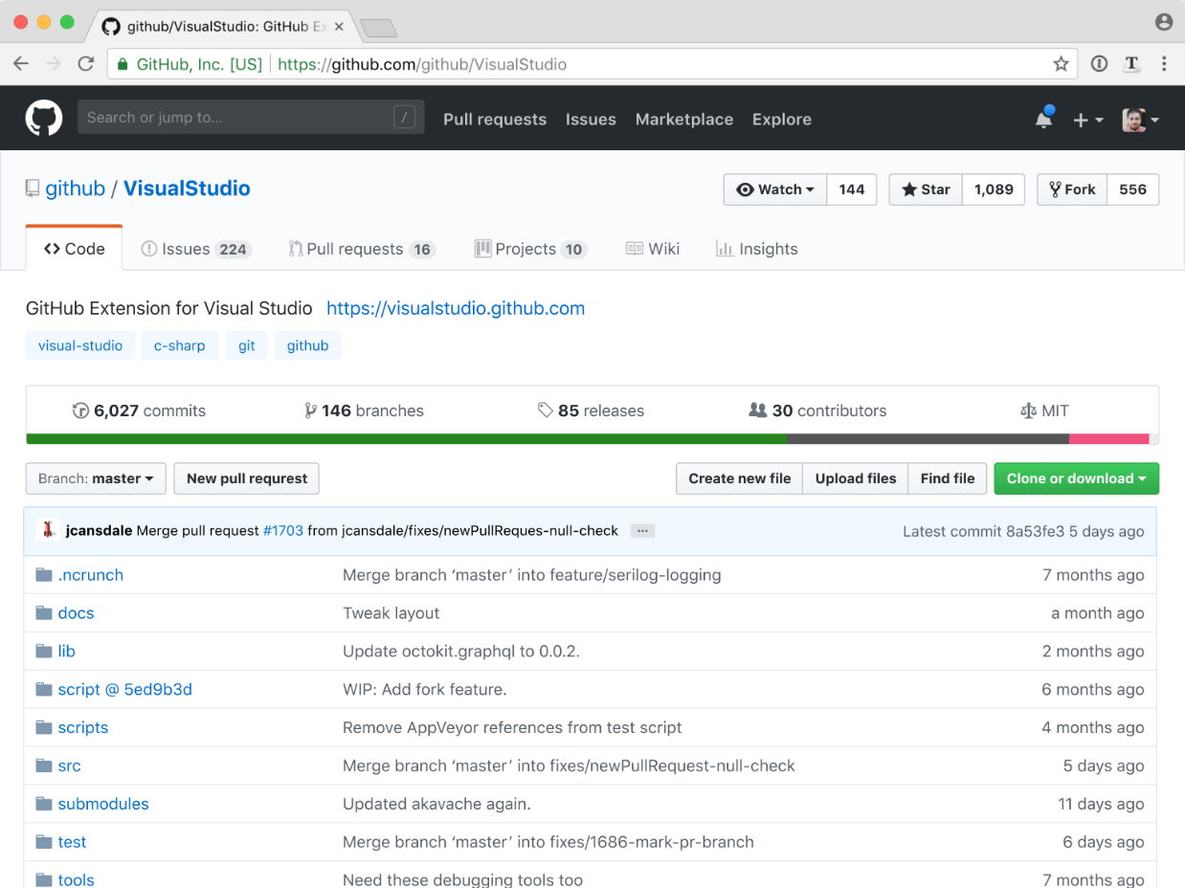
GIT HUB

Slide 38
Conclusion
les TIC ont profondément marqué notre monde, offrant à la fois des opportunités immenses et de nouveaux défis. Il est essentiel de tirer parti de ces avancées technologiques tout en anticipant et en maîtrisant leurs impacts.

Slide 39
THANK YOU FOR YOUR ATTENTION

